Slide 1

NÁZEV: VY_32_INOVACE_10_Český jazyk 2. ročník
NÁZEV ŠKOLY: ZŠ Dolní Benešov
AUTOR: Mgr. Hana Kolaříková
TEMA: Podstatná jména – vlastní jména a obecná jména
ČÍSLO PROJEKTU: CZ.1.07/1.4.00/21.1262

Slide 2
Anotace: Materiál slouží k upevnění a procvičování probraného učiva o vlastních jménech. Žáci plní zadané úkoly do sešitu nebo ústně, kdy pracují na interaktivní tabuli a po kliknutí se jim zobrazí správná odpověď.

Slide 3
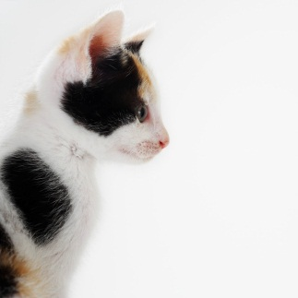
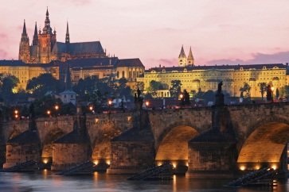
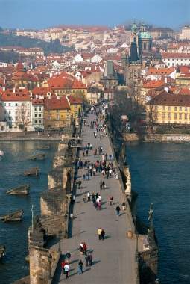
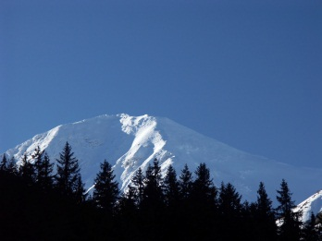
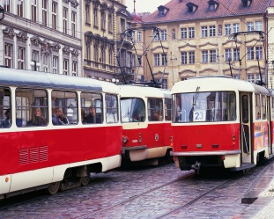
Vlastní jména mohou mít:
osoby zvířata města řeky hory ulice …
Vlastní jména píšeme s ___________ písmenem!
Popelka
Micka
Praha
Vltava
Alpy
Staroměstská
velkým

Slide 4

Podstatná jména dělíme na
obecná a vlastní
pes, město, princ.. Alík, Opava, Bajaja
(píšeme s ______ písmenem) (píšeme s _________ písmenem)
Zařadˇ správně do sloupečků:
malým
velkým
Praděd
ulice
Tau
hora
slon
Bimbo
rybník
hvězda
Ostrava
Amálka
Opavská
město
Žeryk
baletka
obecná jména
vlastní jména
slon
rybník
Praděd
Tau
ulice
baletka
Ostrava
Opavská
město
hvězda
Amálka
Žeryk
hora
Bimbo

Slide 5
Lidé mají jméno a příjmení
Jitka Novotná Petr Mrázek
Doplň počáteční písmena:
_leš _ovák, _enka _unová, _akub _alý,
_elena _eselá, _lanka _oláková,
A
N
L
Z
J
M
H
V
B
P

Slide 6
Doplň správná počáteční písmena:
v
_ rincezna _ rasomila, _ esnice _ ozmice,
_ apoušek _ orinka, _ ohoří _ eskydy,
_ edvídek _ ú, _ lice _ pavská, _ ybník
_ ezmar, _ ěda _ osef, _ ěsto _ rno
p
K
K
p
L
p
B
m
P
u
O
r
N
d
J
m
B

Slide 7

Znáš významné osobnosti?
s
L
B
_pisovatel _arel _apek, _pěvačka _ucie _ílá,
_alíř _ikoláš _leš, _udební _kladatel _edřich
_metana, _ásník _iří _áček, _rezident _áclav
_laus
K
Č
z
m
M
A
h
s
B
S
b
J
Ž
p
V
K

Slide 8
Zahrajte si!
Kdo první doplní všechna vlastní jména?
Písmeno
Osoba
Zvíře
Město
K
P
L
M

Slide 9
Citace: Veškerý text je dílem autora materiálu, 21.2.2012.
Použité obrázky: Otevřená galerie www.office.microsoft.com
21.2.2012.

